Slide 1
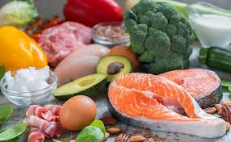
মাল্টিমিডিয়া শ্রেণিতে স্বাগত

Slide 2
পরিচিতি
দুলাল কুমার মণ্ডল
সহকারী শিক্ষক(কম্পিউটার)
আট্টাকা কেরামত আলী পাইলট মাধ্যমিক বিদ্যালয়
ফকিরহাট, বাগেরহাট।
মোবাইল: ০১৭৩৫৭৭৫৬৮৮
Email – dulalicta@gmail.com
শ্রেণি: অষ্টম
শিক্ষার্থীর সংখ্যা: ৪০ জন
বিষয়: বিজ্ঞান
অধ্যায়: ত্রয়োদশ
পাঠ: ২ ও ৩
সময়: ৫০ মিনিট
তারিখ: ০/০/২০১৯

Slide 3
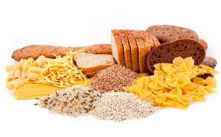
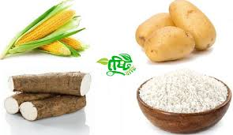
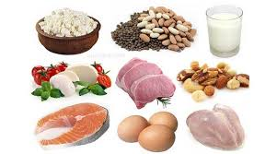
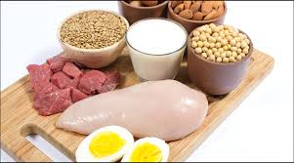
শর্করা ও আমিষ
বলত শক্তি উৎপাদনে সহায়তাকারী এই খাদ্যের নাম কী?
ছবিগুলো ভালোভাবে লক্ষ্য কর:
এগুলো কীসের ছবি?
বিভিন্ন প্রকার খাদ্যের ছবি?
এগুলো আমরা কেন খাই?
শক্তি উৎপাদনের জন্যে

Slide 4
শর্করা ও আমিষ
তাহলে আমাদের আজকের পাঠের বিষয়…
এখন তোমরা সবাই “ পাঠ শিরোনাম” খাতায় লিখে নাও।

Slide 5
শিখনফল
এই পাঠ শেষে শিক্ষার্থীরা -
শর্করা ও আমিষ জাতীয় খাদ্য কাকে বলে তা বলতে পারবে;
চাহিদা অনুযায়ী শর্করা ও আমিষ জাতীয় খাদ্য নির্বাচন করতে পারবে;
শর্করা ও আমিষ জাতীয় খাদ্যের অভাবজনিত রোগ নির্নয় ও প্রতিরোধের উপায় বর্ণনা করতে পারবে।

Slide 6
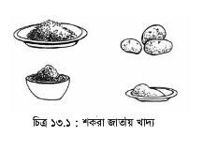
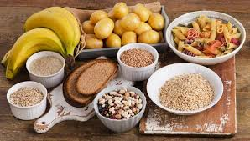
শর্করা জাতীয় খাদ্য সাধারণত কী করে?
এই খাদ্য গুলো কেমন?
তাহলে বলতো শর্করা জাতীয় খাদ্য কাকে বলে?
এই খাদ্য গুলো কোন কোন উপাদানের সমন্বয়ে গঠিত?
শিক্ষার্থী বন্ধুরা তোমরা কী বলতে পারবে রুটি, মুড়ি, চিড়া ও পাউরুটি এগুলো কী জাতীয় খাদ্য?
দেহের কর্মক্ষমতা বৃদ্ধি করে
শর্করা জাতীয় খাদ্য
সহজপাচ্য
যে সকল খাদ্য সহজপাচ্য, কার্বন, হাইড্রোজেন ও অক্সিজেন এই তিনটি মৌলিক উপাদানের সমন্বয়ে গঠিত ও দেহের কর্মক্ষমতা বৃদ্ধি করে তাদেরকে শর্করা জাতীয় খাদ্য বলে।
শর্করা জাতীয় খাদ্য সাধারণত কার্বন, হাইড্রোজেন ও অক্সিজেন এই তিনটি মৌলিক উপাদানের সমন্বয়ে গঠিত।

Slide 7
তোমরা কী জান আমাদের দেহের গঠন উপাদান কোনটি?
কয়েকটি আমিষ জাতীয় খাদ্যের নাম বল:
একজন স্বাস্থ্যবান বালক
ছবি থেকে কী বুঝা যাচ্ছে ?
আমিষ
মাছ
মাংস
দুধ
ডাল
আমিষে কত % (ভাগ) নাইট্রোজেন থাকে?
তোমরা কী জান আমিষ জাতীয় খাদ্য কোন কোন উপাদানের সমন্বয়ে গঠিত?
এটি কোন এসিডের একটি জটিল যৌগ ?
তাহলে আমিষ জাতীয় খাদ্য কাকে বলে?
যে সকল খাদ্য কার্বন, হাইড্রোজেন, অক্সিজেন, নাইট্রোজেন ও সালফারের সমন্বয়ে গঠিত এবং আমাদের দেহের গঠন উপাদান হিসাবে কাজ করে তাদেরকে আমিষ জাতীয় খাদ্য বলে।
অ্যামাইনো এসিড
আমিষ কার্বন, হাইড্রোজেন, অক্সিজেন, নাইট্রোজেন ও সালফারের সমন্বয়ে গঠিত
১৬% (ভাগ)

Slide 8
একক কাজ
৪ মিনিট
শর্করা ও আমিষ জাতীয় খাদ্য কাকে বলে?

Slide 9
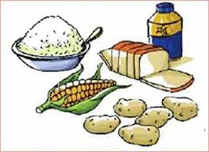
শর্করার চাহিদা
শর্করার চাহিদা কীসের উপর নির্ভর করে?
বয়স, দেহের ওজন, উচ্চতা ও পরিশ্রমের মাত্রার উপর
একজন পূর্ণ বয়স্ক পুরুষের দৈনিক শর্করার চাহিদা দেহের ওজনের প্রতি কিলোগ্রামে কত গ্রাম?
৪.৬ গ্রাম
একজন ৬০ কেজি ওজনের পুরুষের দৈনিক শর্করার চাহিদা কত গ্রাম?
( ৬০ × ৪.৬ ) = ২৭৬ গ্রাম
আমাদের মোট প্রয়োজনীয় ক্যালরির শতকরা কত ভাগ শর্করা হতে গ্রহণ করা দরকার?
৬০ - ৭০ ভাগ

Slide 10
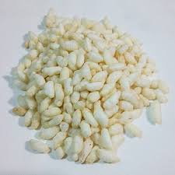
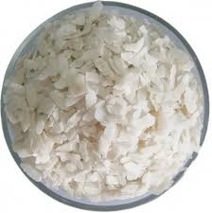
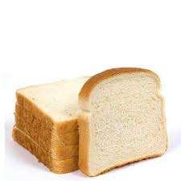
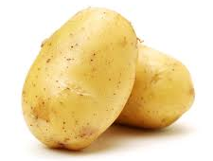
আমাদের দেহের চাহিদা অনুযায়ী যে সকল শর্করা জাতীয় খাদ্য খাওয়া প্রয়োজন তা হল:
রুটি
মুড়ি
চিড়া
পাউরুটি
আলু
ইত্যাদি

Slide 11
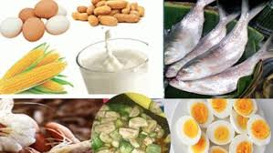
আমিষের চাহিদা
আমরা আমিষ জাতীয় খাদ্য কেন খাই ?
দেহের বৃদ্ধি, ক্ষয়পূরণ ও নাইট্রোজেনের সমতা রক্ষার জন্য।
আমিষের পুষ্টিমান কীসের উপর নির্ভর করে ?
সহজপাচ্যতার উপর।
কোন আমিষের সহজপাচ্যতার গুণক ১ ?
যে আমিষ শতকরা ১০০ ভাগই দেহে শোষিত হয় ও দেহের বৃদ্ধি ও ক্ষয়পূরণে কাজ করে তার সহজপাচ্যতার গুনক ১। যেমন: মায়ের দুধ, ডিম।

Slide 12
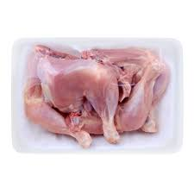
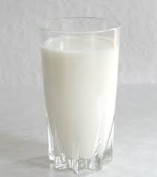
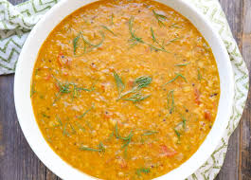
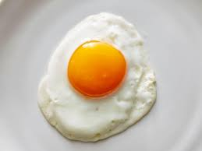
আমাদের দেহের চাহিদা অনুযায়ী যে সকল আমিষ জাতীয় খাদ্য খাওয়া প্রয়োজন তা হল:
মাছ
মাংস
দুধ
ডাল
ডিম
ইত্যাদি

Slide 13
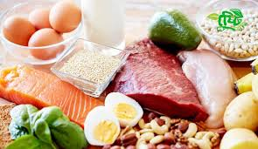
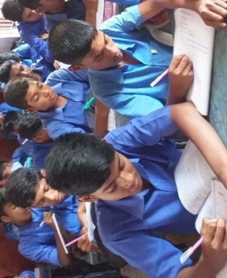
জোড়ায় কাজ
৬ মিনিট
আমাদের দৈনন্দিন চাহিদা অনুযায়ী শর্করা ও আমিষ জাতীয় খাদ্য নির্বাচন কর।

Slide 14
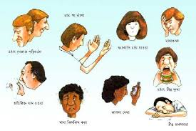
শর্করার অভাবজনিত রোগ
শর্করার অভাবে কী কী রোগ হয়?
অপুষ্টি
হাইপোগ্লাইমিয়া
হাইপোগ্লাইমিয়ার লক্ষণ সমূহ নিম্নরূপ:
ক্ষুধা অনুভব করা;
বমি বমি ভাব;
অতিরিক্ত ঘামানো;
হৃৎকম্পন বেড়ে বা কমে যেতে পারে।

Slide 15
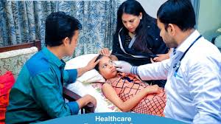
প্রতিরোধের উপায়
আমাদের দৈনন্দিন খাদ্যের চাহিদা অনুযায়ী পর্যাপ্ত পরিমান শর্করা জাতীয় খাদ্য খেতে হবে।
রোগের উপসর্গ বেশি দেখা দিলে ডাক্তারের পরামর্শ অনুযায়ী প্রয়োজনীয় ব্যবস্থা গ্রহণ করতে হবে।

Slide 16
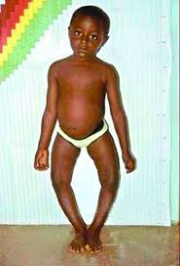
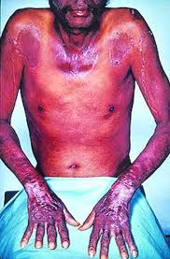
আমিষের অভাবজনিত রোগ
আমিষের অভাবে কী কী রোগ হয়?
কোয়াশিয়রকর
মেরাসমাস
কোয়াশিয়রকর লক্ষণ সমূহ নিম্নরূপ:
মেরাসমাস লক্ষণ সমূহ নিম্নরূপ:
শিশুদের খাওয়ার অরুচি হয়;
পেশি শীর্ণ ও দুর্বল হতে থাকে;
ডায়রিয়া হয়, শরীরে পানি আসে;
পেট বড় হয়।
আমিষ ও ক্যালরি উভয়েরই অভাব ঘটে;
দেহের বৃদ্ধি বন্ধ হয়ে যায়;
চামড়া বা ত্বক খসখসে হয়ে ঝুলে যায়;
শরীরের ওজন হ্রাস পায়।

Slide 17
প্রতিরোধের উপায়
আমাদের দৈনন্দিন খাদ্যের চাহিদা অনুযায়ী পর্যাপ্ত পরিমাণে আমিষ জাতীয় খাদ্য খেতে হবে।
রোগের উপসর্গ বেশি দেখা দিলে ডাক্তারের পরামর্শ অনুযায়ী প্রয়োজনীয় ব্যবস্থা গ্রহণ করতে হবে।

Slide 18
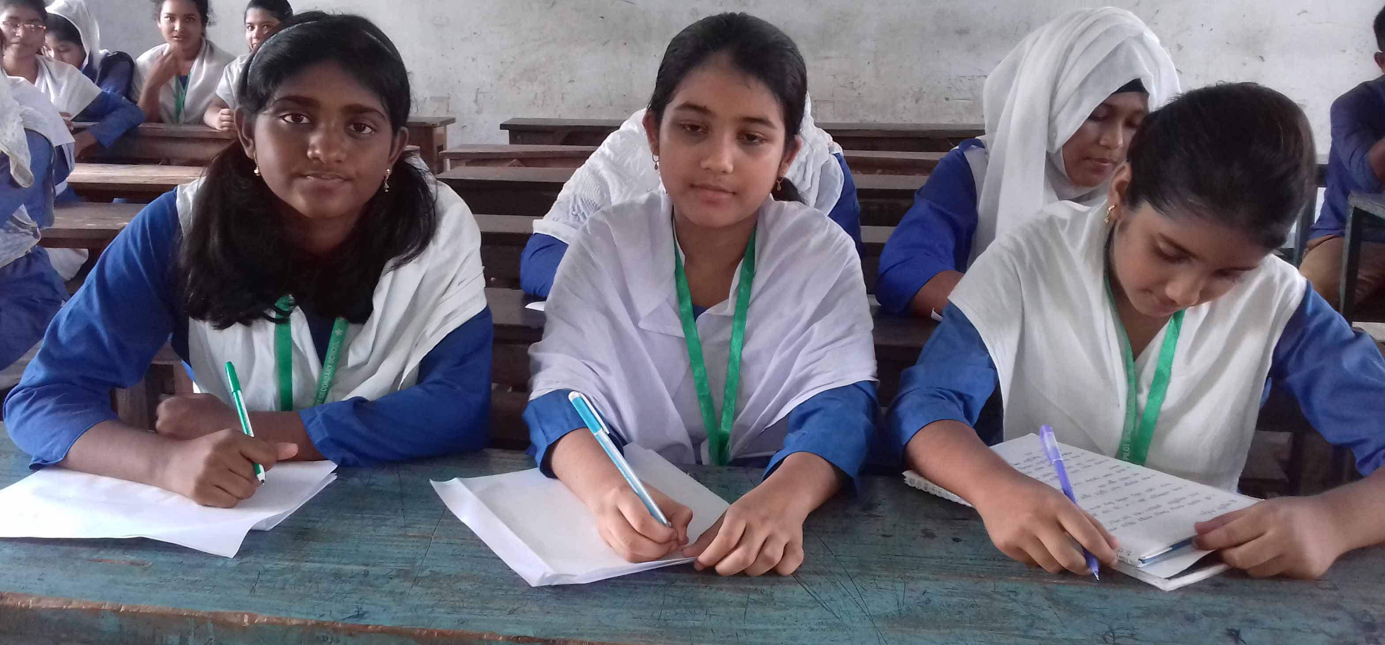
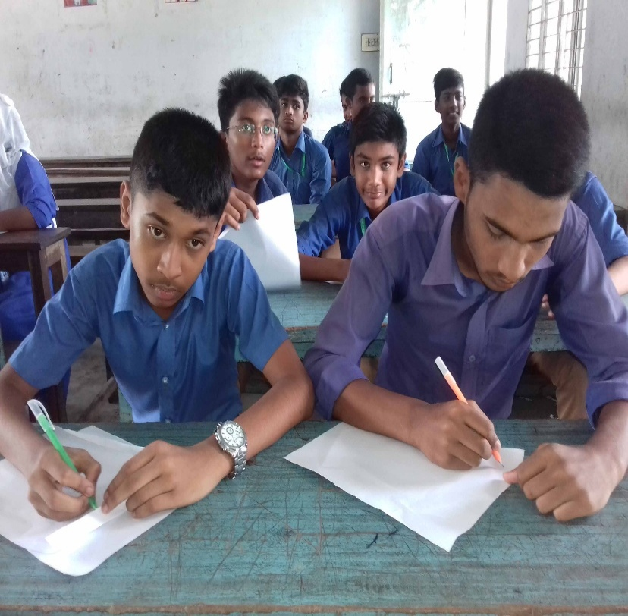
দলগত কাজ
সময়ঃ ১০ মিনিট
শর্করা ও আমিষের অভাবজনিত ১টি রোগের নাম, লক্ষণ ও প্রতিরোধের উপায় লিখ।

Slide 19
মূল্যায়ন
১। শর্করা বা শ্বেতসারের কাজ কোনটি?
ক) তাপ উৎপাদন
খ) ক্ষয়পূরণ
গ) শক্তি সঞ্চয়
ঘ) শক্তি উৎপাদন
২। গ্লুকোজ কোন ধরণের খাদ্য উপাদান?
ক) শর্করা
খ) আমিষ
গ) স্নেহ
ঘ) ভিটামিন

Slide 20
৩। নিচের কোনটির সহজপাচ্যতার গুনক ১?
ক) মাছ
খ) মাংস
গ) ডিম
ঘ) তেল
৪। আমিষ পরিপাক হয়ে কীসে পরিণত হয়?
ক) নাইট্রিক এসিড
খ) অ্যামাইনো এসিড
গ) সাইট্রিক এসিড
ঘ) ফ্যাট এসিড

Slide 21
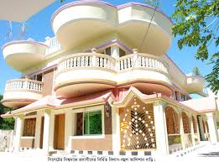
বাড়ীর কাজ
তোমার বাড়ীর আশে পাসে পাওয়া যায় এমন কতগুলো শর্করা ও আমিষ জাতীয় খাদ্যের একটি তালিকা তৈরি করে নিয়ে আসবে।

Slide 22
ধ
ন্য
সমাপ্ত
বা
দ

